Slide 1
Diepsmeercorridor
Stand van zaken
BK8909-RHD-XX-XX-PP-X-006
Project related
Oscar van der Oord
3 september 2026

Slide 2
Welkom!
Wie zijn er vanavond aanwezig vanuit de organisatie:
Gemeente Schagen: Wethouder Heleen Stoelinga en Sander Kunst Adviseur mobiliteit
Haskoning: Projectleider Oscar van der Oord
Wat gaan we vanavond doen?
1e Deel informerend
    Voorwoord: Wethouder Heleen Stoelinga
    Toelichting op doorlopen proces afgelopen jaar en het vervolg, Sander Kunst
    Presentatie resultaten naar mogelijke inrichtingsvarianten Diepsmeerweg en ontsluiting op de N504, Oscar van der Oord
2e Deel, gelegenheid om in gesprek te gaan en vragen te stellen

Slide 3

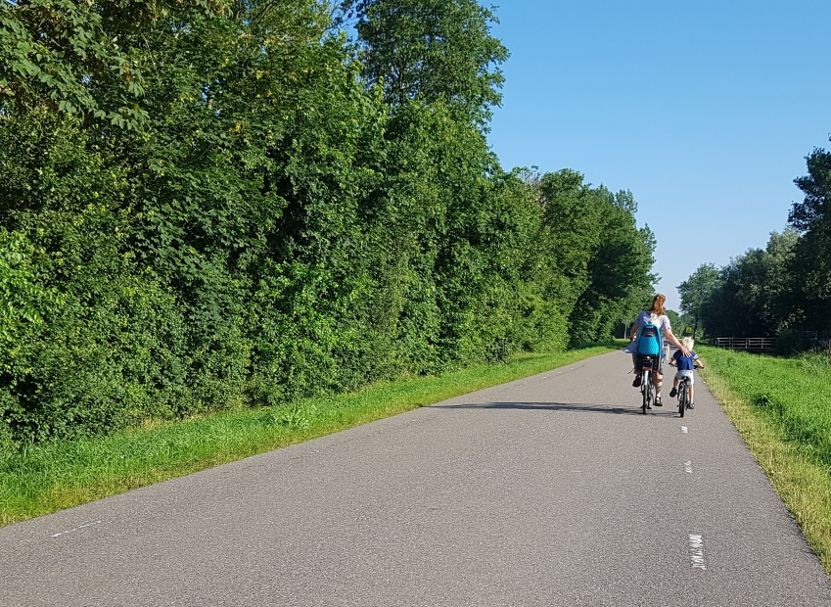

Voorwoord
Wethouder Heleen Stoelinga-Souman

Slide 4
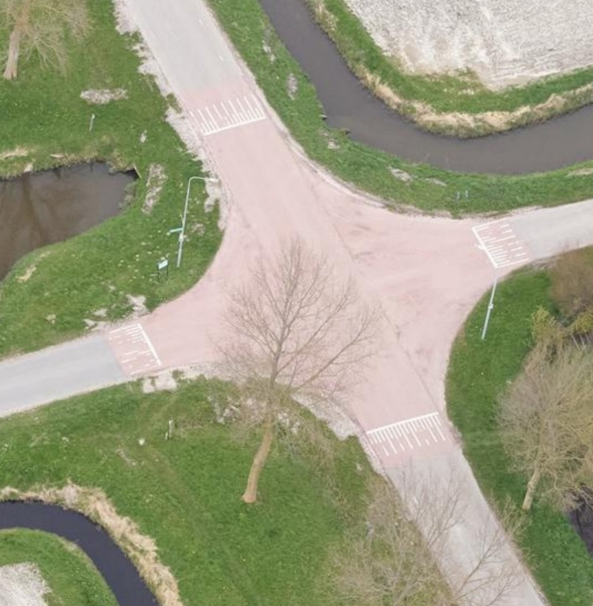
Project en proces
Adviseur mobiliteit Sander Kunst

Slide 5
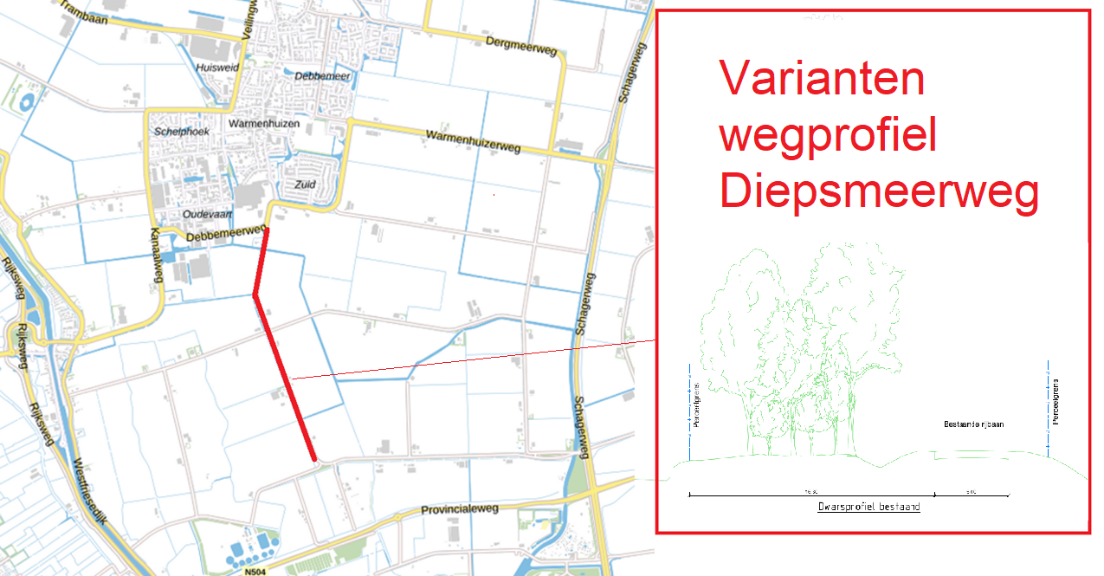

Slide 6
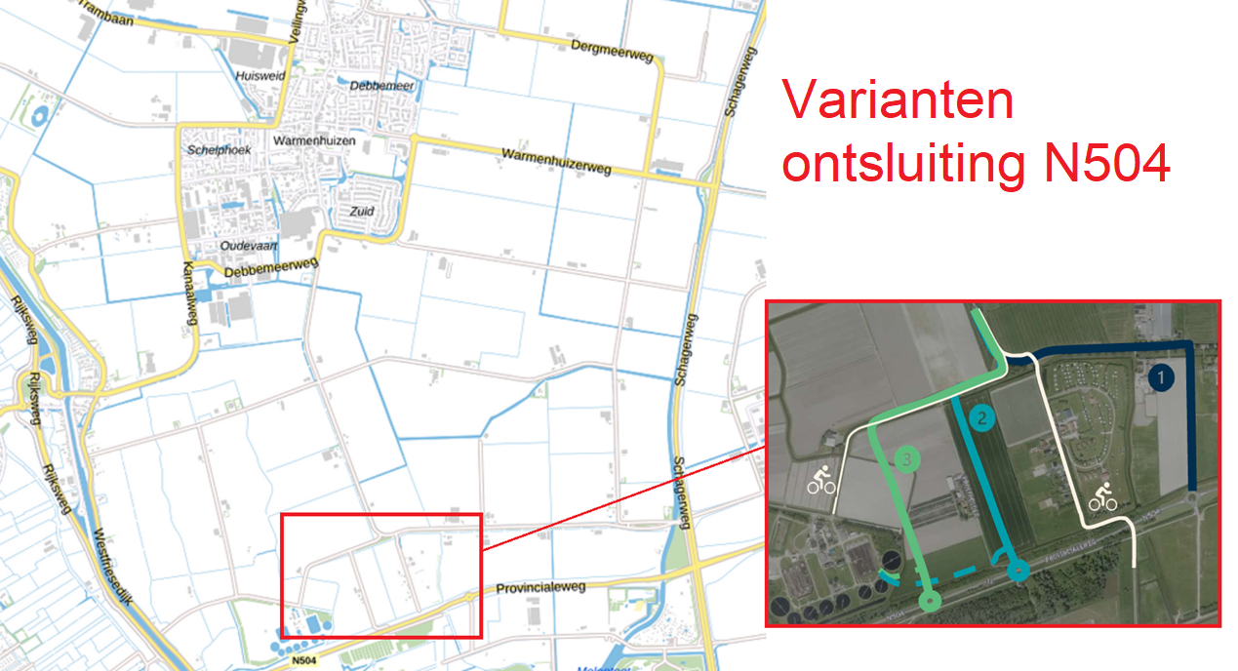

Slide 7
Inhoud
Terugblik vorige keer
Uitwerking en onderzoeken
  Diepsmeerweg
  Verbinding naar N504

Slide 8
Terugblik vorige bewonersavond
Hoofdthema | Samenvatting uit de participatie
Verkeersveiligheid | Veilige fietsoversteek bij de Groet en Rekerkoogweg; conflicten fietsers met verkeer RWZI; aandacht voor overstekende paarden en kinderen; voorkomen van een “racebaan”.
Verkeersafwikkeling en routes | Vrees voor extra sluipverkeer; vragen over routes van vrachtwagens; zorg dat de nieuwe verbinding een doorgaande route richting Alkmaar wordt.
Leefbaarheid en hinder | Geluidsoverlast voor bewoners en camping; afstand tussen nieuwe weg en woningen; zorgen over overlast door de overheersende windrichting.
Groen, landschap en omgeving | Bomensingel wordt als waardevol gezien; behoud bestaand groen; wens voor bomen langs de nieuwe verbinding.
Ontwerp en inrichting Diepsmeerweg | Groen tussen fietspad en rijbaan; fietspad bij voorkeur aan oostzijde; suggesties voor rotondes bij onder andere Rekerkoogweg.
RWZI en overige functies | Vragen over vrachtverkeer van de waterzuivering; combinatie van RWZI-ontsluiting en LZV-route; effecten op camping en zorgboerderij.

Slide 9
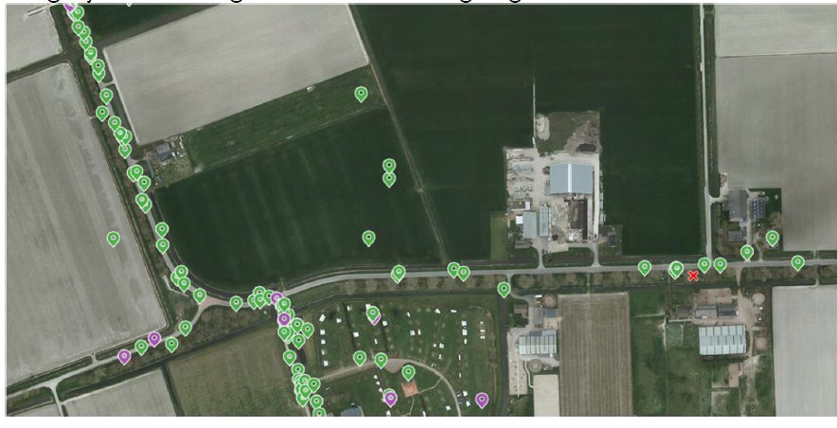

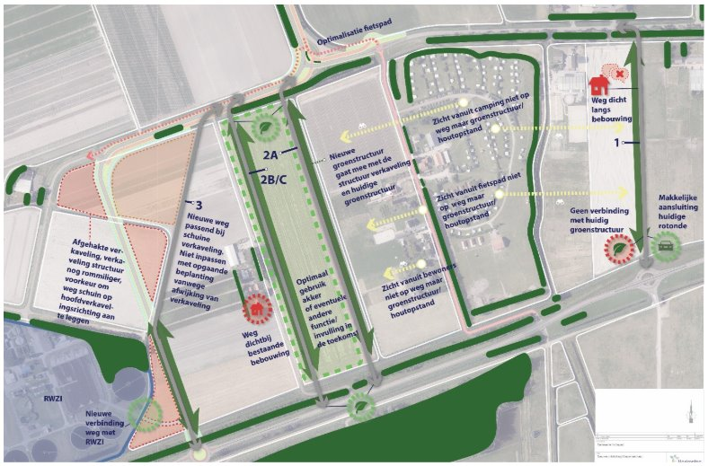
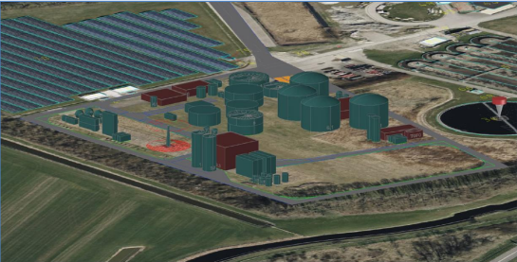

Onderzoeken
Groen / ecologie
Kabels en Leidingen
Landschappelijke inpassing
Afstemming met HHNK ontsluiting RWZI
watercompensatie
Verkeerskundige analyse sluipverkeer
Ontwerp verschillende dwarsprofielen en inpassingen
Kosten

Slide 10
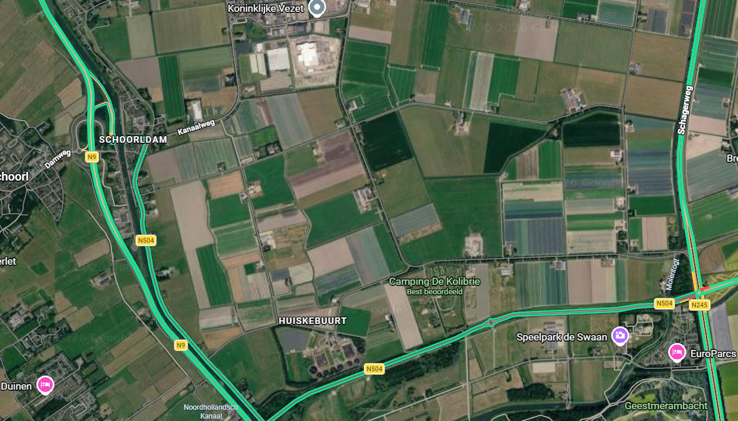
2 verschillende opgave
Diepsmeerweg
Ontsluiting naar N504

Slide 11
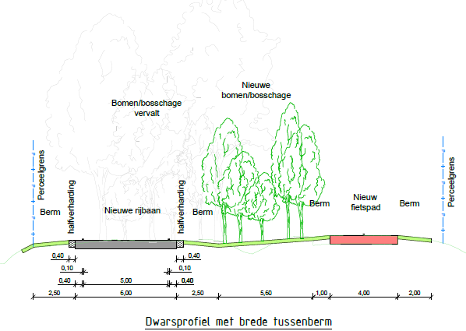
Diepsmeerweg
Hoogspanningskabels
Waardevolle houtopstand
Landschappelijk inpassing
Wens voor groen tussen rijbaan en fietspad
Verkeersveiligheid

Slide 12
Diepsmeerweg geoptimaliseerde dwarsprofielen
Variant “alles nieuw”
Variant “compact”
Variant “behoud houtopstand”

Slide 13
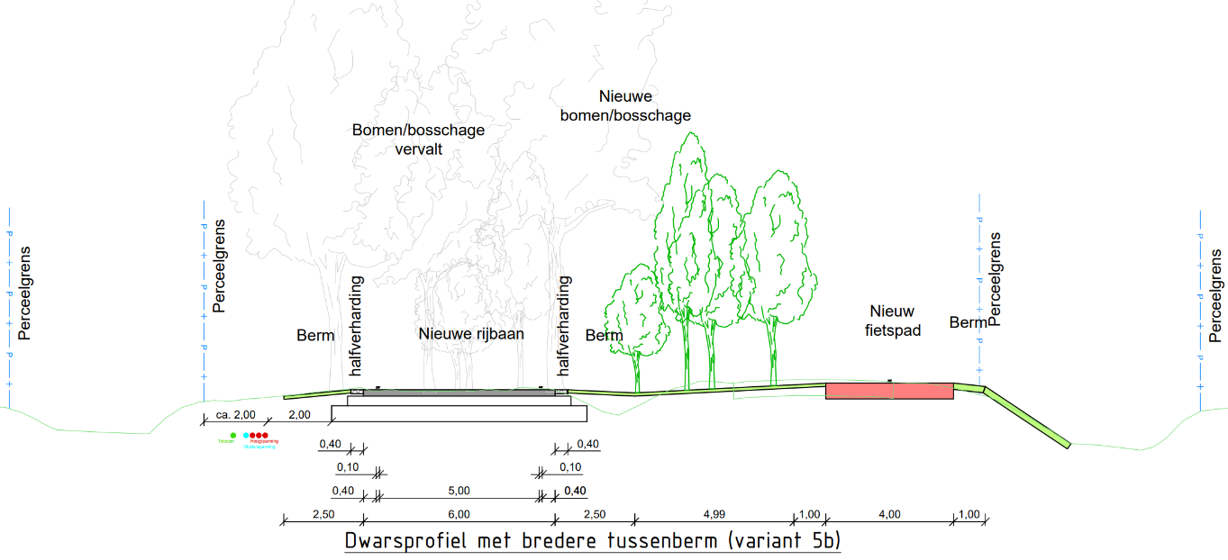
Diepsmeerweg dwarsprofiel “alles nieuw”

Slide 14
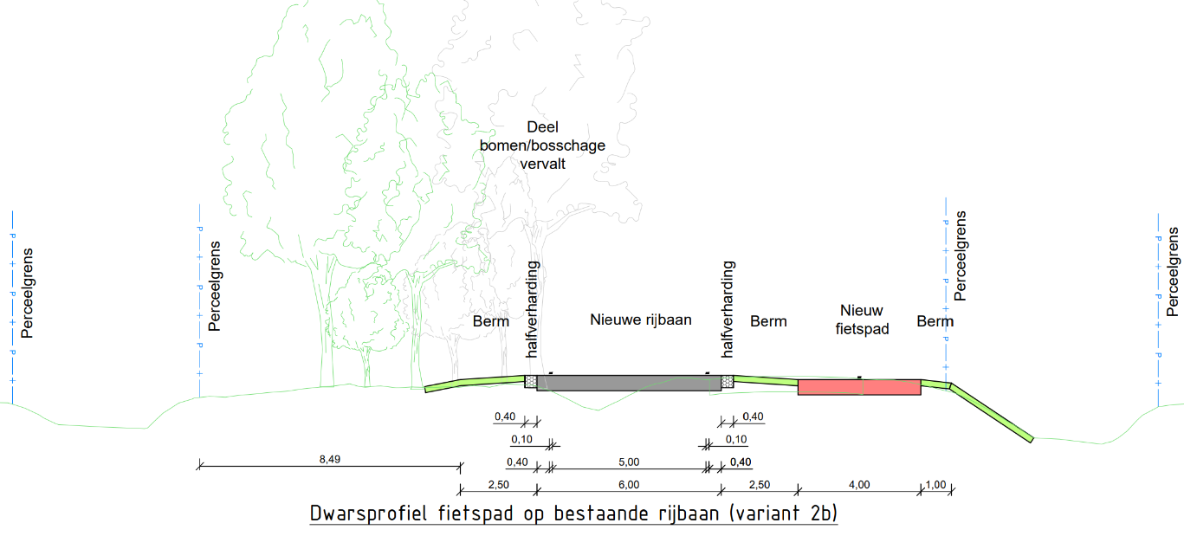
Diepsmeerweg dwarsprofiel “compact”

Slide 15
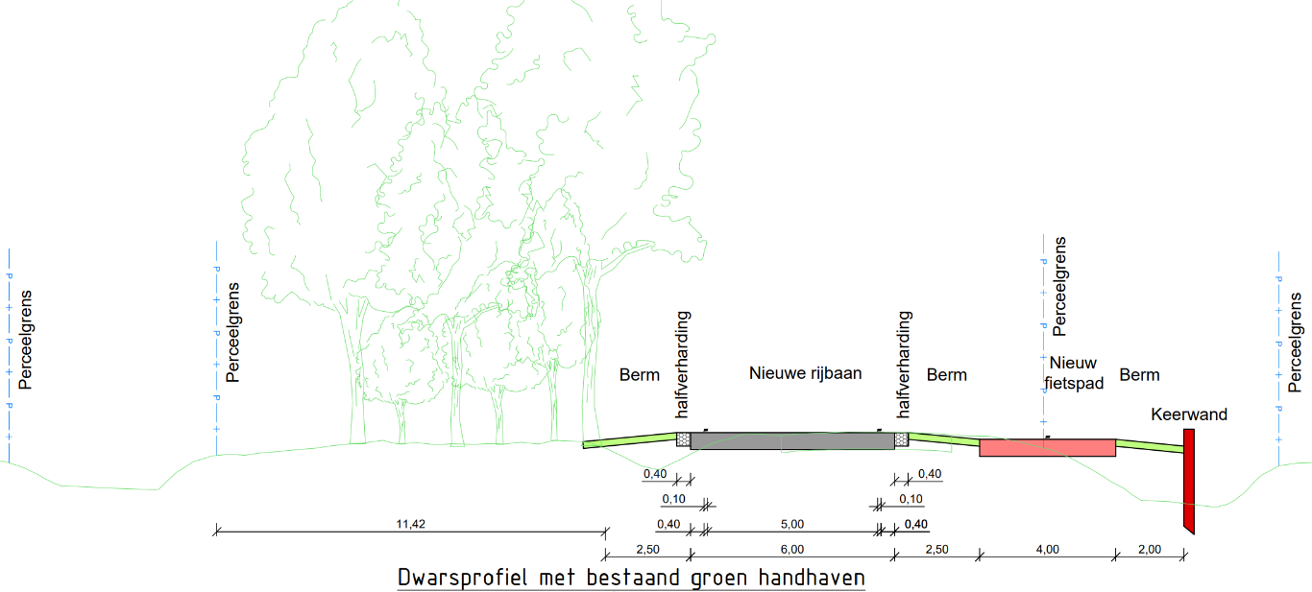
Diepsmeerweg dwarsprofiel “behoud houtopstand”

Slide 16
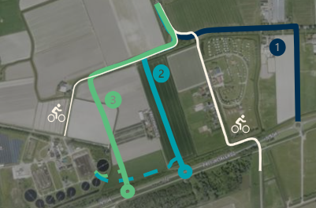
Verbindingsweg naar N504
Variant “oost”
Variant “midden”
Variant “west”

Slide 17
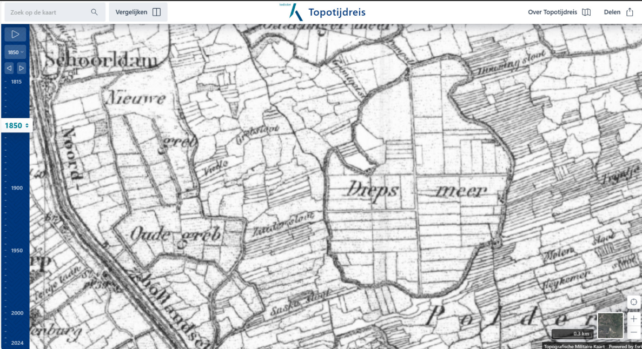
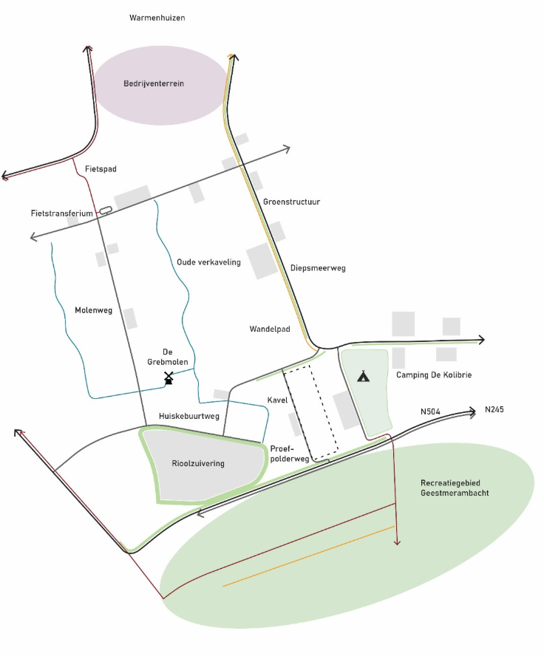
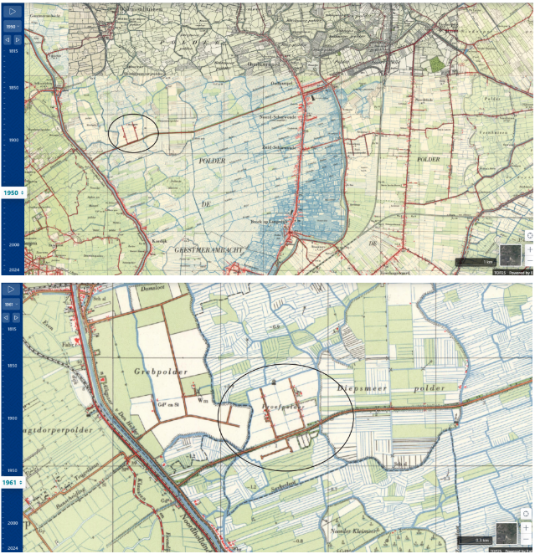
Onderzoeken Verbindingsweg naar N504
Landschappelijke inpassing
Impact op omgeving
Verkeerskundige werking
Verkeersveiligheid (fiets)
Inpassing
Kosten
Ontsluiting RWZI

Slide 18
Voorkeur voor “midden”
Landschappelijk goed inpasbaar
Verkeerskundige voorkeur
  Verkeersveiligheid
  Directheid / werking
Impact minimaliseren
Minste technische risico’s

Slide 19
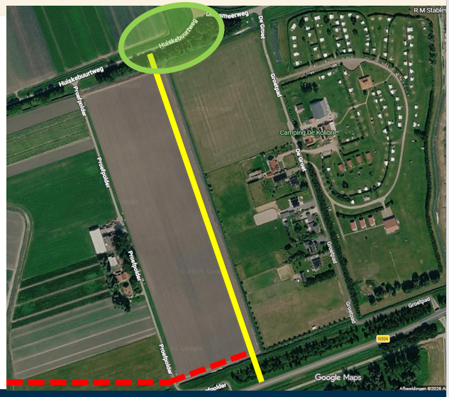
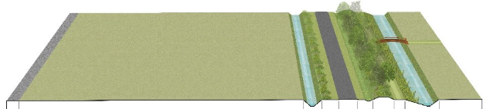
Uitwerking “midden”
Voorstel voor inpassing in landschap
Snelheidremmende vormgeving bij overgang Diepsmeerweg naar nieuwe ontsluitingsweg
Aandacht voor veilige fietsoversteek Huiskebuurtweg
Verkeersknip bij de Vork
Ontsluiting RWZI mogelijk
Rotonde op aansluiting N504

Slide 20
Vragen

